Slide 1
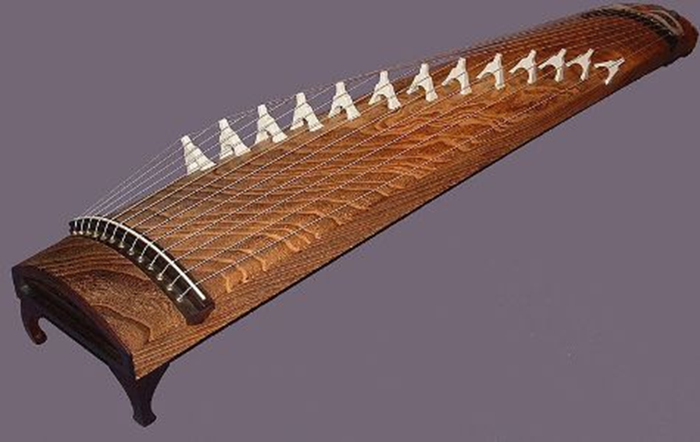

Slide 8
Ответы.
1) Жетыген
2) Домбыра
3) Кобыз
4) Сазсырнай
5) Шанкобыз
6) Сыбызгы
7) Шертер

